Slide 1
Banco de Dados – SQLite
Desenvolvimento Androd
Prof. Rone Ilídio

Slide 2
Introdução
SQLite: banco de dados relacional criado nos dispositivos
Duas principais classes:
  SQLiteDatabase: contém os métodos para manipulação dos dados
  SQLiteOpenHelper: responsável pela criação do banco de dados

Slide 3
Exemplo: Banco de Dados Simples
Crie um novo projeto padrão com o nome de BDSimples
  Escolha EmptyActivity
  Mantenha os nomes da activity e o do arquivo de layout
  Crie a classe CriaBanco (filha de SQLiteOpenHelper) como o código a seguir

Slide 4
public class CriaBanco extends SQLiteOpenHelper {
public CriaBanco(Context context){
super(context, "banco.db",null,1);
}
@Override
public void onCreate(SQLiteDatabase db){
String sql = "CREATE TABLE livros ("
+ "id integer primary key autoincrement,"
+ "titulo text,"
+ "autor text,"
+ "editora text"
+")";
db.execSQL(sql);
}
@Override
public void onUpgrade(SQLiteDatabase db, int oldVersion, int newVersion) {
db.execSQL("DROP TABLE IF EXISTS livros");
onCreate(db);
}
}

Slide 5
Classe CriaBanco
CriaBanco deve implementar os métodos onCreate e onUpgrate
  onCreate: executado após a criação do objeto
    Deve chamar o vétodo db.execSQL(sql ), onde sql é uma string com os comandos SQL que definem as tabelas do banco de dados (create table)
    No exemplo, a tabela livros foi criada com os campos id, titulo, autor e editora
  onUpgrade: executado quando uma nova versão do banco de dados é definida para essa aplicação (não será utilizado aqui)
    Deve apagar as tabelas anteriores e chamar o onCreate para criar novas tabelas

Slide 6
Classe CriaBanco
No método construtor da classe, o construtor da mãe e chamado.
  super(context, "banco.db",null,1);
  context é a aplicação
  banco.db é o nome do banco a ser criado, se não existir
  null pode ser passa um parâmetro que define o tipo de retorno de consultas (Cursor), que não trataremos
  1: versão do banco de dados

Slide 7
Classe BancoController
Possui um objeto do tipo CriaBanco, instanciado no construtor
Possui métodos para manipular os dados
  insereDado () : executa um comando insert do SQL
  atualizaDado () : executa um comandos update do SQL
  excluiDado() : executa um comando delete do SQL
  lerTodosDados(): executa um comando select do SQL para selecionar todos os dados da tabela

Slide 8
BancoController 1/3
public class BancoController {
private SQLiteDatabase db;
private CriaBanco banco;
public BancoController(Context context){
banco = new CriaBanco(context);
}
public void atualizaDado(int id, String titulo, String autor, String editora){
db = banco.getWritableDatabase();
db.execSQL("Update livros set titulo = '" + titulo +
"', autor = '" + autor +
"', editora = '" + editora +
"' where id = " + id);
db.close();
}

Slide 9
BancoController 2/3
public void excluiDado(int id){
db = banco.getReadableDatabase();
db.execSQL("Delete from livros where id = " + id);
db.close();
}
public void insereDado(String titulo, String autor, String editora){
db = banco.getWritableDatabase();
db.execSQL("Insert into livros(titulo,autor,editora)"+
" values('"+titulo+"', '"+
autor + "', '" +
editora +"')");
db.close();
}

Slide 10
BancoController 3/3
public String lerTodosDados(){
db = banco.getReadableDatabase();
Cursor cursor = db.rawQuery("Select * from livros",null);
cursor.moveToFirst();
String saida = "";
do{
int id = cursor.getInt(0);
String titulo = cursor.getString(1);
String autor= cursor.getString(2);
String editora = cursor.getString(3);
saida += id + ":" + titulo+ ":" + autor + ":" + editora + "\n";
}while(cursor.moveToNext());
cursor.close();
db.close();
return saida;
}
}

Slide 11
BancoController.java
O método db.execSQL() recebe uma string no formato SQL e executa no banco de dados
Método atualizaDado()
  Executa um comando de update no banco de dados no seguinte formato:
  UPDATE livros set titulo=‘TTT’, autor=‘AAA’,editora =‘EEE’ where id=X

Slide 12
BancoController.java
public void excluiDado()
  Exclui uma linha.
  Utiliza o seguinte comando SQL:
  Delete From livros Where id = X
Método insereDado()
  Insere uma nova linha na tabela com o seguinte SQL:
  Insert into livros(titulo,autor,editora) values(‘TTT’ ,
  ’AAA’, ‘EEE’)

Slide 13
BancoController.java
Método lertodosdados():
  Busca todos os campos de todas as linhas da tabela livros
  O retorno da execSQL é um objeto do tipo Cursor que contém as informações solicitadas
  O métodos cursor.moveToFirst() posiciona o apontador de linhas na primeira linha
  O método cusor.moveToNext() posiciona o apontador para a próxima linha

Slide 14
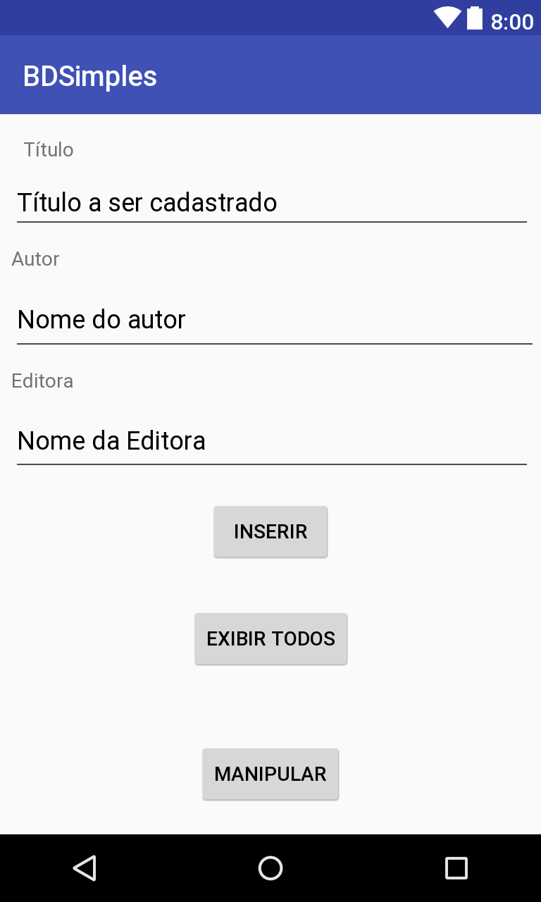
Interface Gráfica - activity_main.xml
Id: etTitulo
Id: etAutor
Id: etEditora
Id: btInserir
OnClick: onClickInserir
Id: btExibir
OnClick: onClickExibir
Id: btManipular
OnClick: onClickManipular

Slide 15
MainActivity.java 1/2
public class MainActivity extends AppCompatActivity {
BancoController crud ;
@Override
protected void onCreate(Bundle savedInstanceState) {
super.onCreate(savedInstanceState);
setContentView(R.layout.activity_main);
crud = new BancoController(getBaseContext());
}
public void onClickExibir(View view){
startActivity(new Intent(getApplicationContext(),ExibirActivity.class));
}
public void onClickManipular(View view) {
startActivity(new Intent(getApplicationContext(),ManipularActivity.class));
}

Slide 16
MainActivity.java 2/2
public void onClickInserir(View view){
String titulo, autor, editora;
EditText etTitulo = (EditText)findViewById(R.id.etTitulo);
titulo = etTitulo.getText().toString();
EditText etAutor = (EditText)findViewById(R.id.etAutor);
autor = etAutor.getText().toString();
EditText etEditora = (EditText)findViewById(R.id.etEditora);
editora = etEditora.getText().toString();
crud.insereDado(titulo,autor,editora);
Toast.makeText(getApplicationContext(), "Dados inseridos com sucesso!", Toast.LENGTH_LONG).show();
}
}

Slide 17
Crie as duas novas activities
Crie os seguintes arquivos para cada activity
  ExibirActivity.java e activity_exibir.xml
  ManipularActivity.java e activity_manipular.xml
Crie as seguintes interfaces gráficas

Slide 18
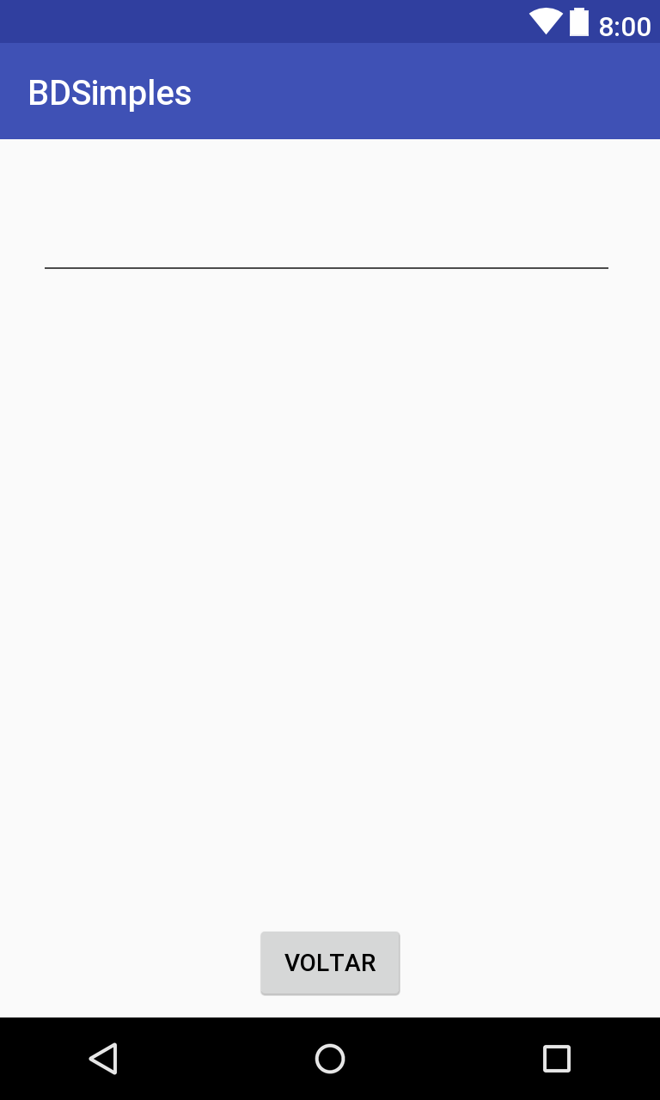
exibir_activity.xml
Id: etExibir
Obs: o etExibir está dentro de um ScrollView. Mude a propriedade:
android:fadeScrollbars="false“
Veja código a seguir
Id:btnVoltar
onClick: onClickVoltar
Obs: fora do ScrollView

Slide 19
exibir_activity.xml
<?xml version="1.0" encoding="utf-8"?>
<android.support.constraint.ConstraintLayout ... >
<ScrollView
android:id="@+id/svExibir"
android:fadeScrollbars="false“ ... >
<EditText
android:id="@+id/etExibir"
android:layout_width="match_parent"
android:layout_height="match_parent"
android:focusable="false"/>
</ScrollView>
<Button
android:id="@+id/btVoltar"
android:layout_width="wrap_content"
android:layout_height="wrap_content"
android:layout_marginBottom="8dp"
android:layout_marginEnd="8dp"
android:layout_marginStart="8dp"
android:onClick="onClickVoltar"
android:text="Voltar"
app:layout_constraintBottom_toBottomOf="parent"
app:layout_constraintEnd_toEndOf="parent"
app:layout_constraintStart_toStartOf="parent" />
</android.support.constraint.ConstraintLayout>

Slide 20
ExibirActivity.java
public class ExibirActivity extends AppCompatActivity {
@Override
protected void onCreate(Bundle savedInstanceState) {
super.onCreate(savedInstanceState);
setContentView(R.layout.activity_exibir);
BancoController bc = new BancoController(getBaseContext());
EditText etExibir = (EditText)findViewById(R.id.etExibir);
etExibir.setText(bc.lerTodosDados());
}
public void onClickVoltar(View view){
finish();
}
}

Slide 21
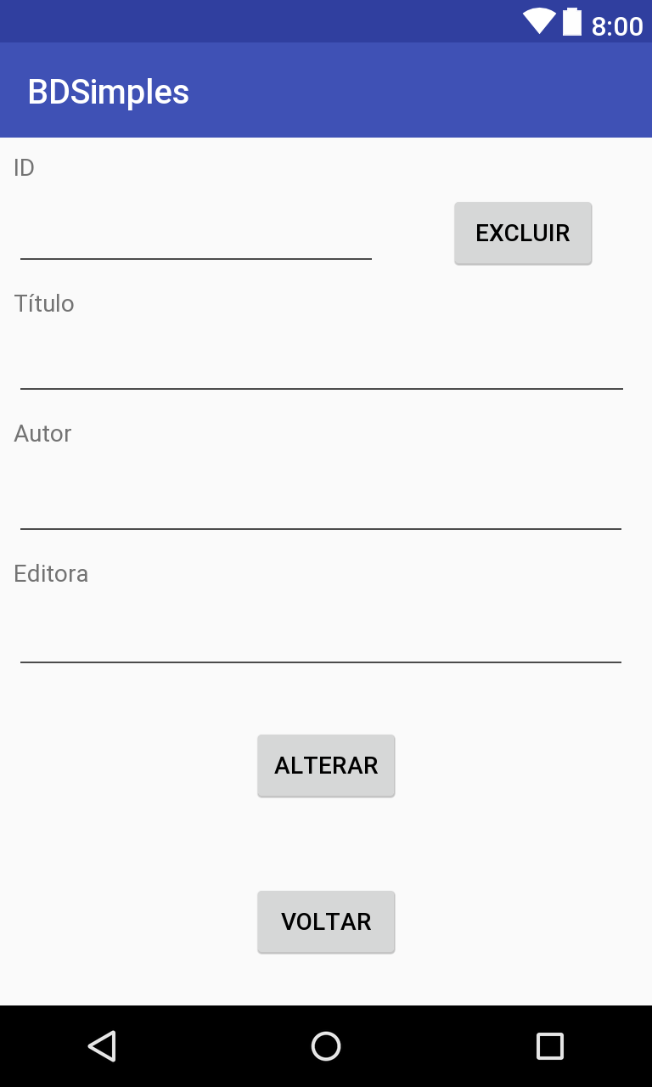
activity_manipular.xml
Id: etID
Id: etTitulo
Id: etAutor
Id: etEditora
Id: btExcluir
onClick: onClickExcluir
Id: btAlterar
onClick: onClickAlterar
Id: btVoltar
onClick: onClickVoltar

Slide 22
ManipularActivity.java 1/2
public class ManipularActivity extends AppCompatActivity {
BancoController crud ;
@Override
protected void onCreate(Bundle savedInstanceState) {
super.onCreate(savedInstanceState);
setContentView(R.layout.activity_manipular);
crud = new BancoController(this);
}
public void onClickExcluir(View view){
String aux;
EditText etID = (EditText)findViewById(R.id.etID);
aux = etID.getText().toString();
int id = Integer.parseInt(aux);
crud.excluiDado(id);
Toast.makeText(getApplicationContext(), "Dados excluidos com sucesso!", Toast.LENGTH_LONG).show();
}

Slide 23
ManipularActivity.java 2/2
public void onClickAlterar(View view){
String aux, titulo, autor, editora;
EditText etID = (EditText)findViewById(R.id.etID);
aux = etID.getText().toString();
int id = Integer.parseInt(aux);
EditText etTitulo = (EditText)findViewById(R.id.etTitulo);
titulo = etTitulo.getText().toString();
EditText etAutor = (EditText)findViewById(R.id.etAutor);
autor = etAutor.getText().toString();
EditText etEditora = (EditText)findViewById(R.id.etEditora);
editora = etEditora.getText().toString();
crud.atualizaDado(id,titulo,autor,editora);
Toast.makeText(getApplicationContext(), "Dados alterados com sucesso!", Toast.LENGTH_LONG).show();
}

